Slide 1

MÔN : TIN HỌC
Lớp: 3

Slide 2

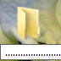
KIỂM TRA BÀI CŨ ?
Tạo thư mục mẹ với tên là lớp của chính em và thư mục con là tên của mình.

Slide 3

Thứ năm ngày 22 tháng 10 năm 2020
BÀI 7
LÀM QUEN VỚI INTERNET

Slide 4
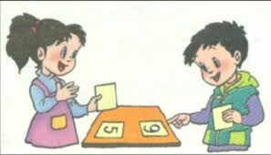
A. HOẠT ĐỘNG CƠ BẢN
1. Internet
HS làm việc nhóm đôi: chia sẻ, thảo luận trả lời:
Nhiều máy tính nối lại gọi là gì?
Mạng máy tính lớn nhất đó là mạng gì?
Internet giúp em làm được những việc gì?

Slide 5

A. HOẠT ĐỘNG CƠ BẢN
1. Internet
Kết luận: Rất nhiều máy tính trên thế giới kết nối với nhau tạo thành mạng máy tính.
Mạng máy tính lớn nhất trong số đó được gọi là Internet (hay còn gọi là mạng toàn cầu).
Dùng máy tính kết nối Internet giúp em đọc báo, tìm kiếm thông tin, xem phim, gửi thư, liên lạc với bạn bè…

Slide 6

2. Truy cập internet.
a.Trình duyệt web
Các em khởi động máy tính và chỉ ra biểu tượng các trình duyệt web trên máy tính em đang sử dụng?
Google Chrome
Mozilla
Firefox
Cốc cốc
Internet
Explorer
Safari
Opera

Slide 7
b. Cửa sổ trang web
*Khởi động trình duyệt: Cách 1: Nháy đúp chuột vào biểu tượng của trình duyệt Web
Google
Chrome
*Khởi động trình duyệt: Cách 2: Nhấn phải chuột vào biểu tượng trình duyệt rồi nhấn Open

Slide 8
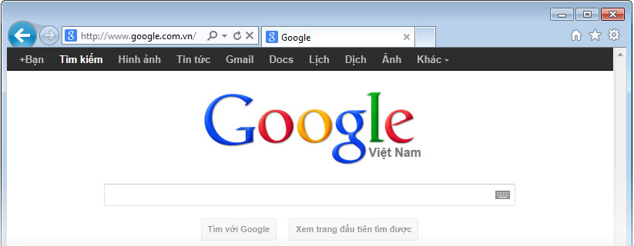
Các nút lệnh điều khiển trang Web
b. Cửa sổ trang web
Địa chỉ trang Web
Ẩn cửa sổ web
Phóng to/
Thu nhỏ
Đóng
cửa sổ
Chức năng của các nút lệnh điều khiển cửa sổ trang web giống chức năng các nút lệnh điều khiển cửa sổ thư mục

Slide 9

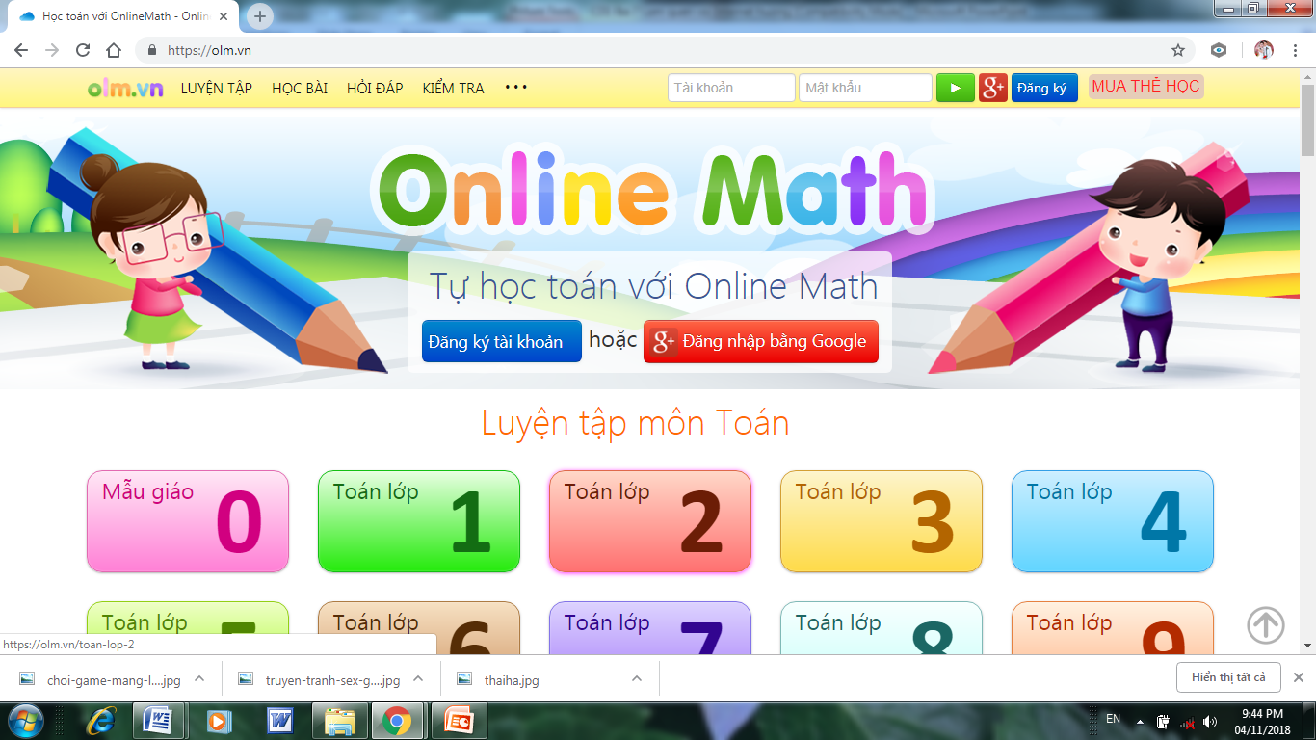
c. Truy cập web
- Bước 1: Khởi động trình duyệt
Bước 2: Nháy chuột vào vùng có địa chỉ trang web, nhấn phím Delete trên bàn phím.
Bước 3: Gõ địa chỉ trang web vào ô địa chỉ rồi nhấn phím Enter

Slide 10
* Đóng trình duyệt đang mở
Để đóng trình duyệt em thực hiện:
Nháy nút trái chuột vào nút để đóng cửa sổ trình duyệt.

Slide 11
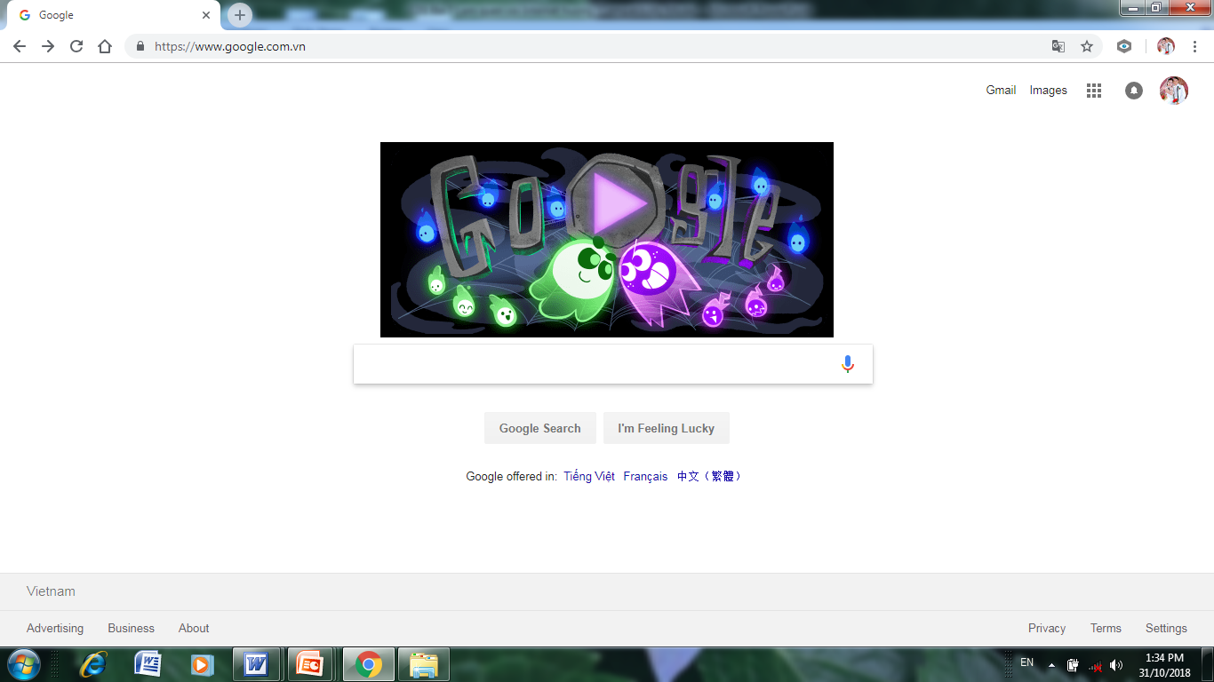
d. Tìm hiểu một số nút lệnh trên thanh địa chỉ trang
Nháy chuột vào | Kết quả
Nút lệnh
Tải lại trang
Nút lệnh
Nhấp vào để tiến trang
Nút lệnh
Quay lại trang vừa xem

Slide 12


TRÒ CHƠI:
“RUNG CHUÔNG VÀNG”

Slide 13






Câu 1: Đâu là biểu tượng trình duyệt web ?
Google Chrome
A
B
C
D

Slide 14
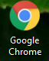



Câu 2: Để truy cập được internet em chọn lệnh nào?
A
Kéo chuột vào biểu tượng
B
Nháy chuột vào biểu tượng
C
Nháy đúp chuột vào biểu tượng
D
Cả 3 đáp án trên

Slide 15


Câu 3: Dùng máy tính kết nối internet em có thể làm gì?
A
Chơi nhảy dây
B
Đọc báo, xem phim, nghe nhạc, gửi thư…
C
Không làm gì được với máy tính.
D
Không có đáp án nào đúng.

Slide 16


Câu 4: Để đóng trình duyệt em nhấn chuột vào nút lệnh nào?
A
B
C
D

Slide 17

CHÚC QUÝ THẤY CÔ NHIỀU SỨC KHỎE
Chúc các em chăm ngoan, học giỏi

